Slide 1
Definícia finančného účtovníctva
Obsah pojmu účtovníctvo sa dá dobre odvodiť z anglického názvu accounting: To count je počítať, merať, vyčísliť. To account for something je potvrdiť existenciu toho a popísať to. Účtovníctvo zahŕňa aj počítanie (oceňovanie) aj zaznamenávanie
Účtovné informácie sú výstupom stále bežiaceho procesu identifikácie, zaznamenávania, manažovania, analyzovania, interpretovania a distribúcie údajov a informácií popisujúcich ekonomické aktivity firmy
Účtovníctvo má dve hlavné úlohy:
  uľahčovať tvorbu hodnoty podporou rozhodovania pri získavaní a priraďovaní prostriedkov
  vyhodnotiť (measure) a vykázať zainteresovaným osobám (stakeholders) veľkosť hodnoty vytvorenej počas daného obdobia
Notes:
Účtovníctvo je o informáciách. Jeho obsah sa dá dobre odvodiť od anglického názvu accounting. To count je počítať, vyčísliť (kvatifikovať). To account for something je potvrdiť existenciu niečoho, doložiť niečo resp. popísať to. Účtovníctvo obsahuje obe aktivity: meranie a vyčíslovanie ako aj popis – zaznamenávanie ekonomických parametrov popisujúcich život podniku alebo inej ekonomickej jednotky – či už zameranej na zisk – podnikateľskej (for profit) alebo neziskovej (not-for profit).
Účtovné informácie sú výstupom stále bežiaceho procesu identifikácie, zaznamenávania, manažovania, analyzovania, interpretovania a distribúcie údajov a informácií popisujúcich ekonomické aktivity firmy.
Účtovníctvo má dve hlavné úlohy:
1. uľahčovať tvorbu hodnoty podporou rozhodovania pri získavaní a priraďovaní prostriedkov,
2. vyhodnotiť (measure) a vykázať zainteresovaným osobám veľkosť hodnoty vytvorenej počas daného obdobia.

Slide 2
Definícia finančného účtovníctva (2)
Dualita poslania účtovníctva vedie tradične na rozdelenie účtovníctva na
  manažérske účtovníctvo (management accounting). Zaoberá sa podrobným popisom získavania prostriedkov, ich manažovania a používania v rôznych procesoch vo vnútri firmy. Toto účtovníctvo je v centre záujmu manažérov firmy
  finančné účtovníctvo (financial accounting). Zameriava na vykazovanie ekonomickej výnosnosti firmy pre dôležitých externých používateľov, ako sú podielnici (shareholders), veritelia (creditors), zákazníci, odbory (unions), daňové orgány (tax authorities) atď. Finančné účtovníctvo využívajú externí používatelia na prideľovanie svojich vlastných zdrojov, chápe sa ako spoločenské dobro, a preto je vo všeobecnosti regulované, takže všetci používatelia dostávajú signály s rovnakou významnosťou
Notes:
Hoci je účtovníctvo ucelená disciplína, uvedená dualita poslania vedie tradične na rozdelenie účtovníctva na dve, hoci úzko previazané, oblasti líšiace sa rôznymi skupinami používateľov, ktorí majú prístup k ich výstupom.
Prvou oblasťou je manažérske účtovníctvo (management accounting). Zaoberá sa podrobným popisom získavania prostriedkov (ktoré môžu zahrňovať aj nefinančné prostriedky ako sú vernosť zamestnancov a zákazníkov alebo schopnosť vytvárať siete poskytovateľov prostriedkov), ich manažovania a používania v rôznych procesoch vo vnútri firmy. Toto účtovníctvo je v centre záujmu manažérov firmy.
Druhou oblasťou je finančné účtovníctvo (financial accounting). Na túto oblasť sa zameriame. Finančné účtovníctvo sa zameriava na vykazovanie (v čiastočne agregovanej podobe) ekonomickej výnosnosti firmy pre dôležitých externých používateľov, ako sú podielnici (shareholders), veritelia (creditors), zákazníci, odbory (unions), daňové orgány (tax authorities) atď. Finančné účtovníctvo sa zameriava na finančné aspekty výnosnosti (performance). Pretože ho využívajú externí používatelia na prideľovanie svojich vlastných zdrojov, chápe sa ako spoločenské dobro, a preto je vo všeobecnosti regulované, takže všetci používatelia dostávajú signály s rovnakou významnosťou.

Slide 3
Definícia finančného účtovníctva (3)
Finančné účtovníctvo je proces, v rámci ktorého sa popisujú udalosti v živote firmy, najmä transakcie (transactions) medzi firmou, dodávateľmi a zákazníkmi. Popis každej transakcie je doložený (materialized) prvotnými dokladmi (source documents) obsahujúcimi informácie umožňujúce ocenenie (valuation) tejto transakcie. Popisy sú zaznamenané, klasifikované a analyzované tak, aby umožnili periodické zostavovanie syntetických správ nazývaných finančné výkazy
Finančné výkazy zahŕňajú výkaz ziskov a strát (income statement), súvahu (balance sheet), poznámky (notes) a vo viacerých krajinách aj výkaz peňažných tokov (cash flow statement)
Finančné výkazy sa zostavujú periodicky najmenej raz do roka, obvykle na konci kalendárneho roka
Legislatíva umožňuje aj výber iného dátumu na účtovné uzavretie roka
Notes:
Finančné účtovníctvo je proces, v rámci ktorého sa popisujú rôzne udalosti vyskytujúce sa v živote firmy. Tieto udalosti sú v podstate transakciami (konaniami, úkonmi) medzi firmou a vonkajšími partnermi (dodávateľmi prostriedkov a odberateľmi výstupov firmy (zákazníkmi)). Popis každej transakcie je doložený (materialized) prvotnými dokladmi (source documents), ktoré obsahujú finančné a nefinančné informácie umožňujúce ocenenie (valuation) tejto transakcie. Popisy sú zaznamenané, klasifikované a analyzované tak, aby umožnili periodické zostavovanie syntetických správ nazývaných finančné výkazy.
Finančné výkazy zahŕňajú výkaz ziskov a strát (income statement), súvahu (balance sheet), poznámky (notes) a vo viacerých krajinách aj výkaz peňažných tokov (cash flow statement). Finančné výkazy sa zostavujú periodicky a štandardne sa tieto syntetické dokumenty vytvárajú najmenej raz do roka, vo všeobecnosti v čase, keď sú obchodné aktivity (sales activities) firmy najnižšie.
Ročná perióda finančných výkazov má zrejme svoj pôvod v prírodných cykloch – napríklad uzatváranie hospodárenia na farmách ku koncu kalendárneho roka (koniec jednej a začiatok novej sezóny poľnohospodárskych prác). V mnohých krajinách sa preto dodnes uprednostňuje ako povinný dátum predkladania finančných výkazov koniec kalendárneho roka. Avšak v niektorých odvetviach podnikania nie je uzávierka koncom roka veľmi vhodná, pretože v tomto období sa vyvíja najvyššia aktivita (napríklad predaj hračiek, domácej elektroniky a mnoho iných oblastí). Preto legislatíva umožňuje štandardne aj výber iného dátumu na účtovné uzavretie roka.

Slide 4
Definícia finančného účtovníctva (4)
Kľúčové slová v popise finančného účtovníctva
Proces – popis udalostí a transakcií a ich zhrnutie prebieha v procese účtovania
Transakcie (transactions) – vykazujú sa len transakcie vyjadriteľné v peniazoch
Doloženie (materialization of) transakcií – zaznamenať možno len transakciu doloženú konkrétnym dokladom
Analýza – spočíva v definovaní kategórie alebo triedy, do ktorej transakcie patria
Notes:
Proces Popis udalostí a transakcií a zhrnutie popisov prebieha v procese účtovania. Je to systém pravidiel a praktických postupov podporovaný na to určeným technickým a programovým vybavením (softvérom) a koordinovaný aktivitami istého okruhu ľudí podstatne presahujúceho zamestnancov účtovného oddelenia (učtárne).
Transakcie Transakcie zahŕňajú také udalosti ako získavanie prostriedkov, predaj produkcie firmy, zabezpečenie pracovných priestorov podpisom nájomnej zmluvy, mesačnú platbu za prenájom, získanie pôžičky z banky atď. Vo finančnom účtovníctve sa vykazujú len transakcie, ktoré majú alebo budú mať finančné dôsledky, to znamená, ktorých výsledkom bude v nejakom momente presun finančných prostriedkov. Z tohto pravidla sa však pripúšťajú výnimky, ako sú napríklad odpisy (depreciation), pri ktorých hotovostná transakcia (získanie dlhodobého majetku) nastala pred vznikom udalosti ovplyvňujúcej hodnotu (vznik spotreby potenciálu nejakého zariadenia alebo majetku na vytvorenie hodnoty).
Doloženie transakcie Každá transakcia je doložená konkrétnym dokladom (faktúrou, výpisom z banky, potvrdenkou, príjmovým dokladom atď). Ak transakcia nie je doložená dokladom, účtovník ju nemôže uznať a zaznamenať.
Analýza Analýza transakcií spočíva v definovaní kategórie alebo triedy, do ktorej patria. To umožňuje spájanie transakcií do homogénnych tried. Tento krok je často manuálny s možným výskytom ľudských chýb a nekonzistentností. Vznikajú však tendencie nahradiť klasifikáciu a agregáciu automatizovanými procedúrami, napríklad softvérovým spojením fakturácie a zaúčtovania, čím sa dosiahne automatické zaznamenanie transakcie do správnej kategórie.

Slide 5
Definícia finančného účtovníctva (5)
Zaznamenávanie (recording) – Vykonáva sa vo všeobecnosti na pravidelnej periodickej báze (najčastejšie denne) a chronologicky
Oceňovanie (valuation) – priraďovanie peňažnej hodnoty transakcii, aby mohla byť zaznamenaná
Finančné výkazy (financial statements) – poskytujú syntetický pohľad na situáciu a výnosnosť firmy. Zahŕňajú súvahu, výkaz ziskov a strát a poznámky. V niektorých krajinách aj výkaz peňažných tokov
Periodicita (periodicity) – periodicita zostavovania finančných výkazov je najmenej raz ročne, možno ju však stanoviť aj na kratšiu dobu
Notes:
Zaznamenávanie (recording) Vykonáva sa vo všeobecnosti na pravidelnej periodickej báze (najčastejšie denne) a chronologicky. To vysvetľuje, prečo sa hovorí o vedení “denníka”.
Oceňovanie (valuation) Oceňovaním sa nazýva priraďovanie peňažnej hodnoty transakcii, aby mohla byť zaznamenaná. Oceňovanie je jednoduché napríklad v prípade faktúr. Často však býva subjektívnejšieho charakteru, napríklad pri zaznamenávaní ceny získania iného podniku pozostávajúcej z ceny jeho majetku a goodwill (renomé, prestíž, dobre meno).
Finančné výkazy (financial statements) Poskytujú syntetický pohľad na výnosnosť firmy vyjadrenú pomocou tvorby hodnoty. Súvaha obsahuje súpis prostriedkov (majetku) firmy a jeho zdrojov (ktoré sa dajú charakterizovať aj ako nároky na tento majetok). Výkaz ziskov a strát popisuje ako a koľko hodnoty bolo vytvorené medzi dvomi “súvahovými” dátumami. Poznámky obsahujú vysvetlenia rozhodnutí alebo volieb, ktoré firma urobila a poskytujú podrobnejšie informácie o niektorých transakciách. Výkaz peňažných tokov popisuje stav hotovosti a ako sa menil počas obdobia.
Periodicita Periodicita finančných výkazov bola vo všeobecnosti odsúhlasená najmenej na raz ročne, možno ju však stanoviť aj na kratšiu dobu, ak je to užitočné pre tých, ktorí robia rozhodnutia.

Slide 6
Používatelia finančného účtovníctva
Finančné účtovníctvo zaznamenáva ekonomické aktivity firmy. Jeho cieľom je poskytnúť používateľom informáciu o celkovej ekonomickej situácii firmy
Existuje viacero skupín používateľov – prvoradým používateľom je samotná firma, jej manažéri potrebujú mať syntetický pohľad na situáciu a výnosnosť firmy
Tieto skupiny majú rôzne potreby a očakávania. Potreby jednotlivých skupín sú analyzované v Tabuľke 1.1
Hoci všetky informačné potreby týchto skupín používateľov sa nedajú uspokojiť jednou skupinou finančných výkazov, existujú potreby spoločné pre všetkých používateľov
Notes:
Finančné účtovníctvo zaznamenáva ekonomické aktivity firmy. Jeho cieľom je poskytnúť záujemcom (používateľom) informáciu o celkovej situácii firmy.
Existuje viacero skupín používateľov. Tieto skupiny majú rôzne potreby a očakávania. Napríklad: prvoradým používateľom je samotná firma, jej manažéri potrebujú mať syntetický pohľad na výnosnosť firmy. Potreby jednotlivých skupín sú analyzované v Tabuľke 1.1. Tabuľka tiež obsahuje informácie, ako môžu jednotlivé skupiny používateľov použiť finančné výkazy pre uspokojenie ich potrieb.
Hoci všetky informačné potreby týchto skupín používateľov sa nedajú uspokojiť jednou skupinou finančných výkazov, existujú potreby spoločné pre všetkých používateľov. Inými slovami: rôzni používatelia majú rôzne potreby, časť z nich je však spoločná. Napríklad: Viacero skupín používateľov (investorov, poskytovateľov pôžičiek, dodávateľov, zákazníkov) zaujíma rizikovosť a ziskovosť hospodárskych operácií firmy.

Slide 7
Obr. 1.4 Prehľad používateľov finančného účtovníctva
Zástupcovia
zamestnancov
Pracovné
rady
Odbory
Manažment
Interní
používatelia
Zamestnanci
Podielnici
Potenciálni
investori
Používatelia
Zákazníci
Investori
Konkurencia
Investiční
analytici
Externí
používatelia
Daňové
orgány
Veritelia
Verejnosť
Vláda
Veritelia
(banky)
Dodávatelia
Regulačné
orgány

Slide 8
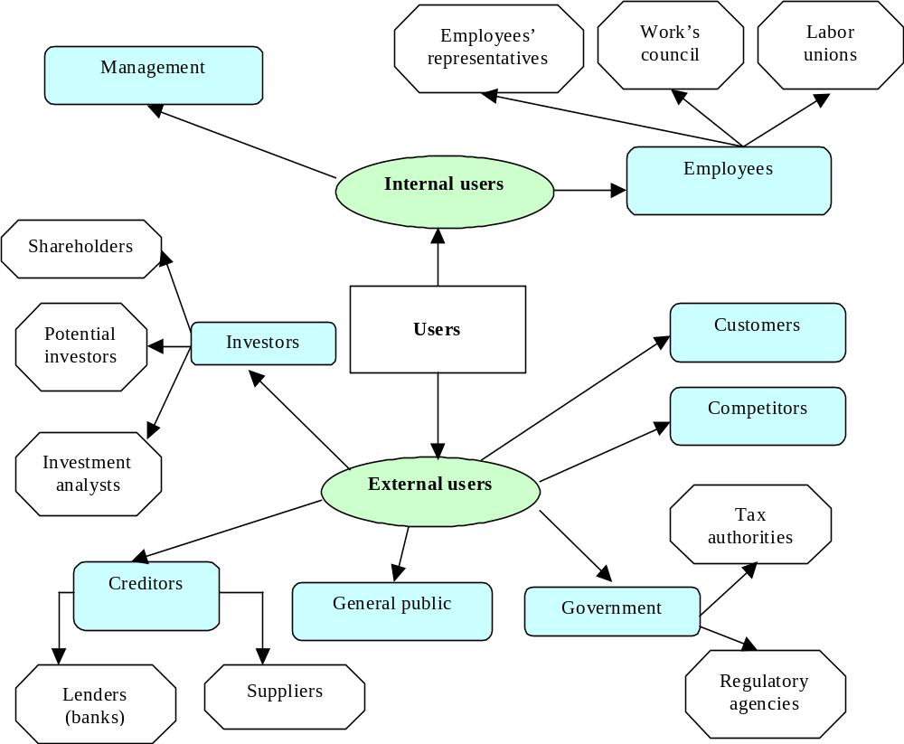
Figure 1.4 A set of financial accounting users

Slide 9
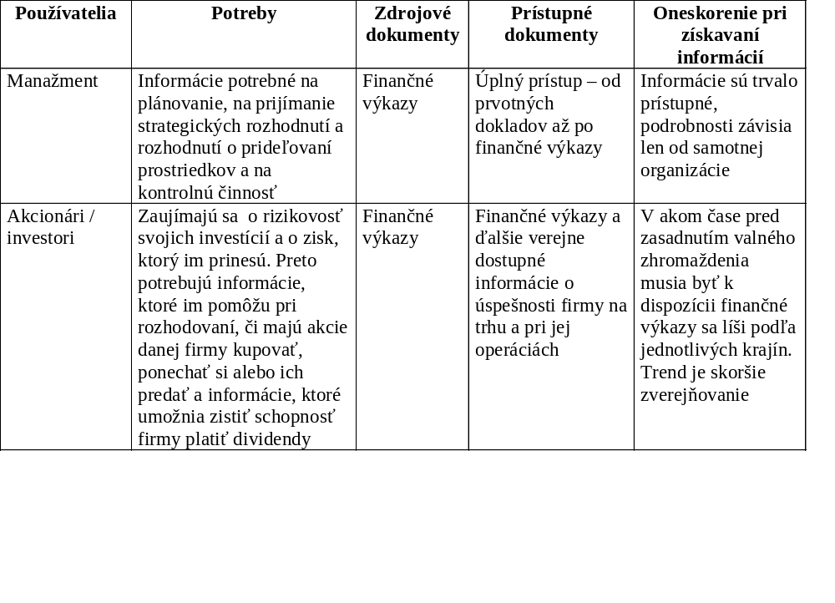
Tab. 1.1 Používatelia a ich potreby (1/4)

Slide 10
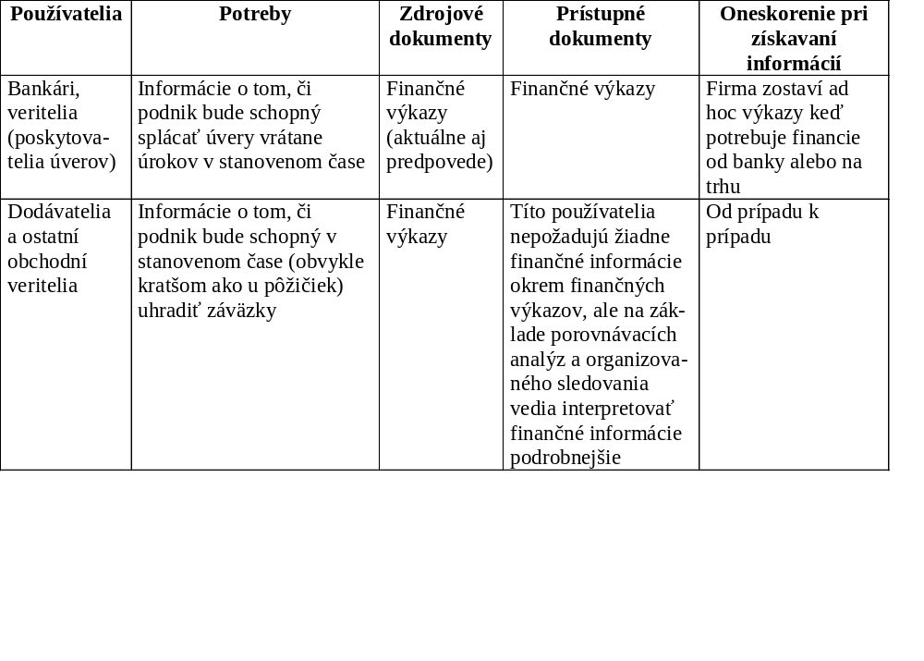
Tab. 1.1 Používatelia a ich potreby (2/4)

Slide 11
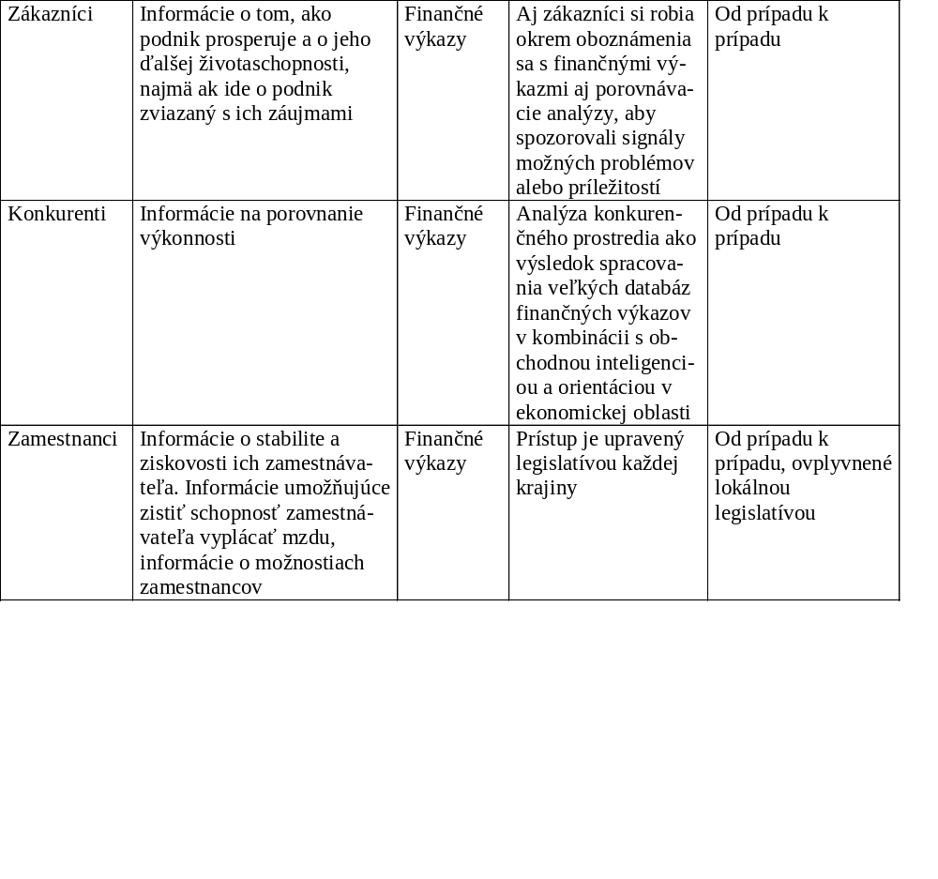
Tab. 1.1 Používatelia a ich potreby (3/4)

Slide 12
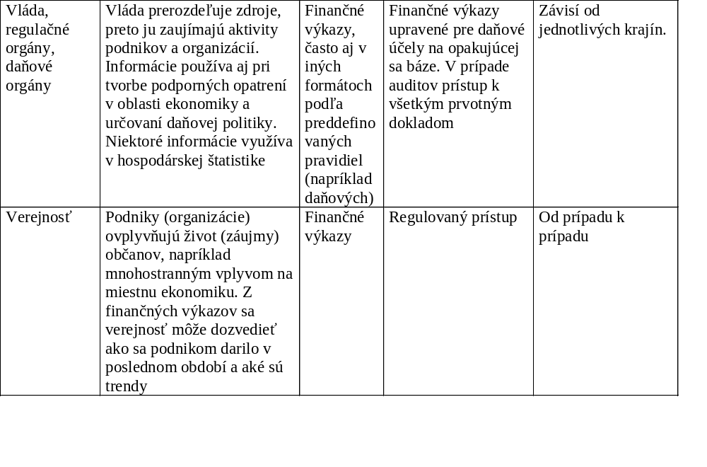
Tab. 1.1 Používatelia a ich potreby (4/4)

Slide 13
Štandardy finančného výkazníctva
Finančné výkazy využívajú rôzne skupiny používateľov, preto musí byť ich tvorba založená na jednotných pravidlách
Zodpovedné orgány každej krajiny vydávajú jednotné pravidlá v oblasti účtovníctva nazývané účtovné štandardy alebo štandardy finančného výkazníctva. U nás vydáva príslušnú legislatívu, okrem zákona, ktorý schvaľuje NR SR, ministerstvo financií
Medzinárodne sa pre tieto pravidlá zaužívalo označenie GAAP – generally accepted accounting principles
Účtovné štandardy hovoria o tom, ako sa jednotlivé typy transakcií a ostatných udalostí majú zobraziť vo finančných výkazoch
Národné pravidlá sa od krajiny ku krajine líšia. V medzinárodnom prostredí je však porovnateľnosť finančných informácií kľúčovou, a preto vznikla potreba medzinárodnej štandardizácie, ktorá je uý dnes realitou.
Notes:
Finančné výkazy potrebujú využívať, a teda im potrebujú rozumieť, rôzne skupiny používateľov. Podmienkou na dosiahnutie tohto stavu je, aby tvorba finančných výkazov bola založená na jednotných pravidlách. Preto zodpovedné orgány každej krajiny vydávajú jednotné pravidlá v oblasti účtovníctva nazývané účtovné štandardy alebo štandardy finančného výkazníctva. Medzinárodne sa pre tieto pravidlá zaužívalo označenie GAAP – generaly accepted accounting principles.
Účtovné štandardy sú záväzné predpisy hovoriace o tom, ako sa jednotlivé typy transakcií a ostatných udalostí majú zobraziť vo finančných výkazoch. Tieto štandardy obsahujú špecifické zásady, konvencie, pravidlá a praktické postupy nevyhnutné pre prípravu finančných výkazov.
Každá krajina má mechanizmus a orgány na vyhlasovanie svojich účtovných štandardov. Vo Veľkej Británii to je napríklad ASB – Accounting Standard Board. U nás vydáva príslušnú legislatívu, okrem zákona, ktorý schvaľuje NR SR, ministerstvo financií.
Pravidlá vydané národnými autoritami sa od krajiny ku krajine líšia. V medzinárodnom prostredí je však porovnateľnosť finančných informácií kľúčovou, a to jednak pre zvyšovanie sa globálneho pôsobenia jednotlivých používateľov finančných výkazov, ako aj pre existenciu nadnárodných korporácií, ktoré sú povinné pripravovať finančné výkazy vo viacerých krajinách. Ak v každej z nich majú používať iné účtovné pravidlá, zvyšuje to podstatne ich náklady. Silným argumentom pre zjednotenie účtovníctva je aj vzťah medzi vnútorným a vonkajším výkazníctvom: nadnárodná korporácia, ktorá má harmonizované vnútorné vykazovanie vo svojich súčastiach v rôznych krajinách, má záujem aj na harmonizácii externého výkazníctva.

